Slide 1
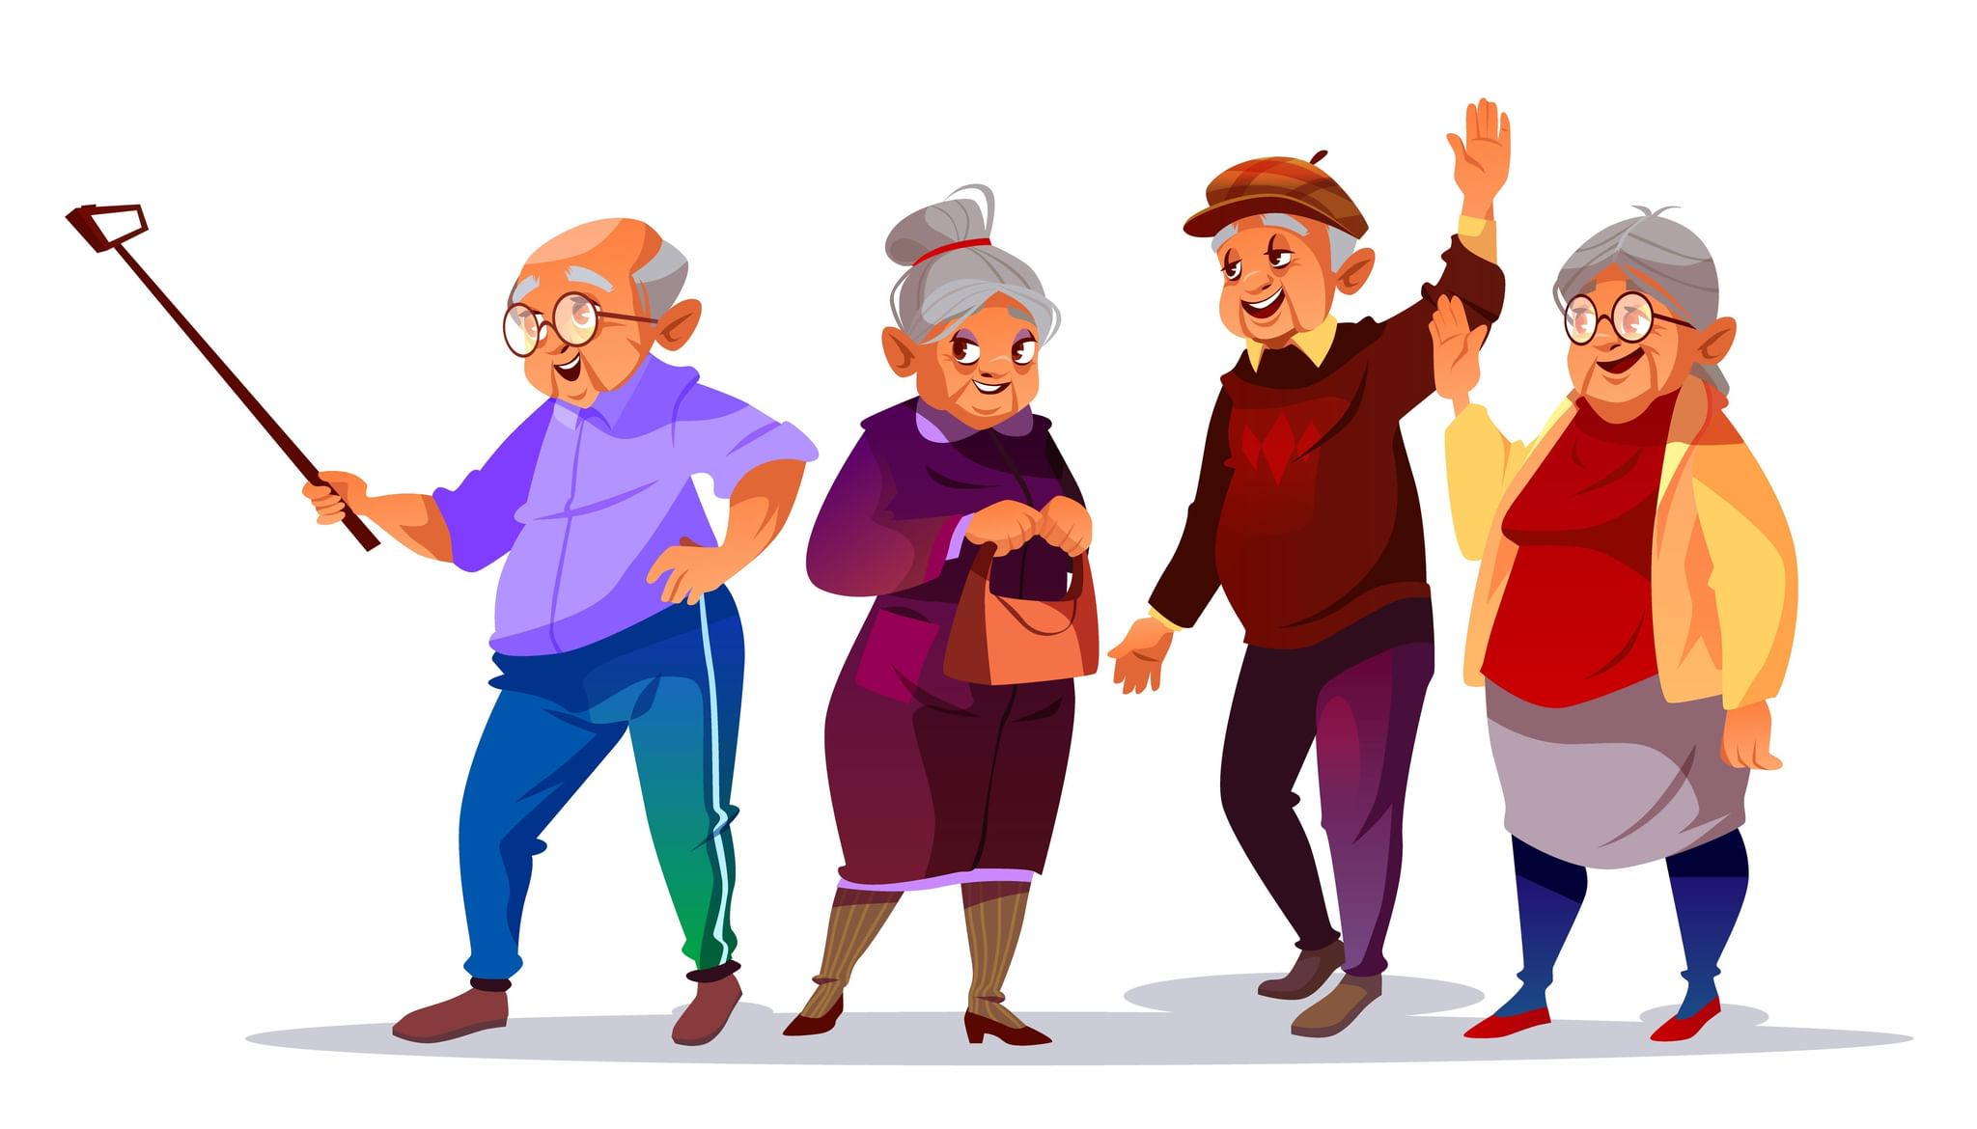
Фестиваль «Живём ярко» 1 октября 2022 год
Подготовлено:
ООО «Рекламный проспект»

Slide 2
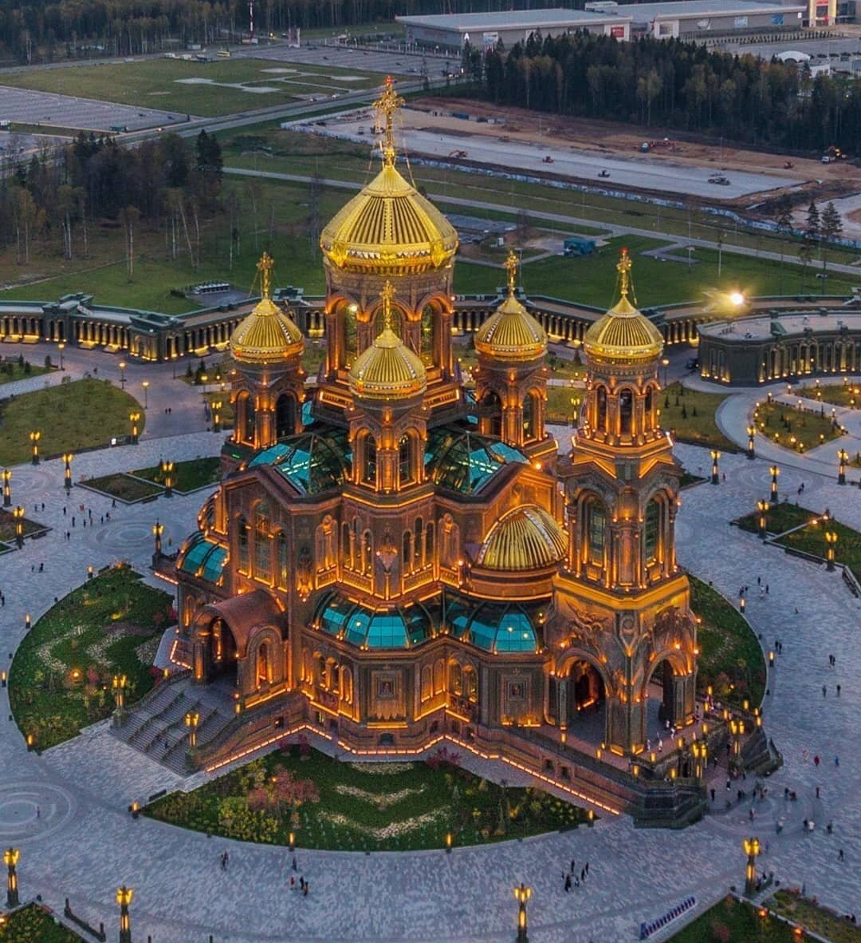
Регламент проведения мероприятия
Дата: 1 октября 2022 года
Место проведения: Соборная площадь Главного храма Вооруженных Сил России, г. Кубинка
Количество участников: 2000 человек
Расписание мероприятий:
10:30-10:50 – Приезд участников. Вручение ланч-боксов (сопровождающим лицам)
11:00-12.00, 14:00-16:00 – Работа Мастер-Классов
11.30-11.40 – Репетиция массового исполнения песни
11:00-12:00 – Начало работы Ведущего. Представление мастер-классов, программы праздника
12:00-12:15 – Торжественное открытие. Приветственное слово почетных гостей 12:30-12:45 – Выступление Шоу-группы «Доктор Ватсон» (3 песни из репертуара)
12:45 -13:00 – Уникальное шоу – Совместное исполнение любимых песен старшего поколения всеми участниками праздника (60+) с Шоу - группой «Доктор Ватсон» (3 песни – «Подмосковные вечера», «Черный кот», «Последняя электричка»)
13:00 - 13:20 – Выступление Юрия Шалаева
13:20 -13:35 – Интерактив с Ведущим. Музыкальный квиз с экраном: «Песни из любимых кинофильмов».
13:35 - Концертное приветствие популярного фольклорного ансамбля «Матрёна-Арт» – «Казачьи напевы»
14:00-16:00 – Посещение на Соборной площади Главного храма Вооруженных Сил России в Подмосковной Кубинке (по графику)

Slide 3
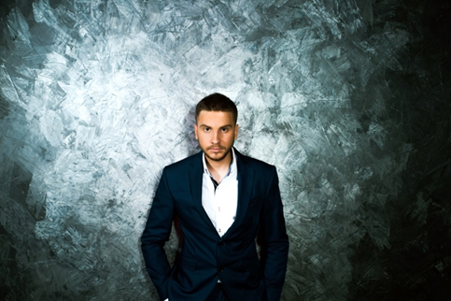
Ведущий – Евгений Вяхирев
Образование: Окончил МГУ имени М.В. Ломоносова по специальности «Телевизионная журналистика».
Окончил школу медиа-технологий Арины Шараповой по специальности «Телеведущий».
Работал редактором, корреспондентом и продюсером многих телевизионных проектов.
Ведущий различных праздников, различных концертов, конференций форумов и мероприятий, одни из: Russian Internet Week – RIW 2017, Московский международный салон образования – 2018, Олимпиада мегаполисов – 2016-2018 гг., III международный молодёжный православный форум.
Ведущий популярного ток-шоу «Битва школ» на Московском Образовательном интернет-телеканале.
Работал на таких крупных федеральных каналах как Россия 1, Домашний, сейчас ведущий передачи на НТВ - «Утро».

Slide 4
Шоу-группа «Доктор Ватсон»
Советский и российский вокальный коллектив, выступающий в таких жанрах как: поп, бит. В основном, «Доктор Ватсон» исполняет попурри на популярные песни прошлых лет, а также оригинальные песни различных авторов.
Концерты, гастроли — лишь видимая часть творческой деятельности шоу-группы «Доктор-Ватсон». За блестящими выступлениями и встречами с поклонниками стоит титанический труд по поиску и возвращению к слушателям хороших, но забытых песен былой эпохи. Сегодня в репертуаре многих эстрадных исполнителей есть песни, которые возродил к новой жизни «Доктор Ватсон».
Исполняя песни из репертуаров мэтров советской и зарубежной эстрады, артисты напоминают нам о них, а также хранят память об ушедших. В своём творчестве они являются как бы островком советской музыкальной культуры.
Каждая встреча с шоу — группой «Доктор Ватсон» — это праздник песен, встреча со старым и новым. Творчество музыкантов группы в нашей жизни и жизни нашей страны всегда востребовано. Они делают нашу жизнь теплее, более красочной, радостной и счастливой. И пусть всегда звучат песни в их исполнении, их творчество заменит нам любые лекарства!

Slide 5
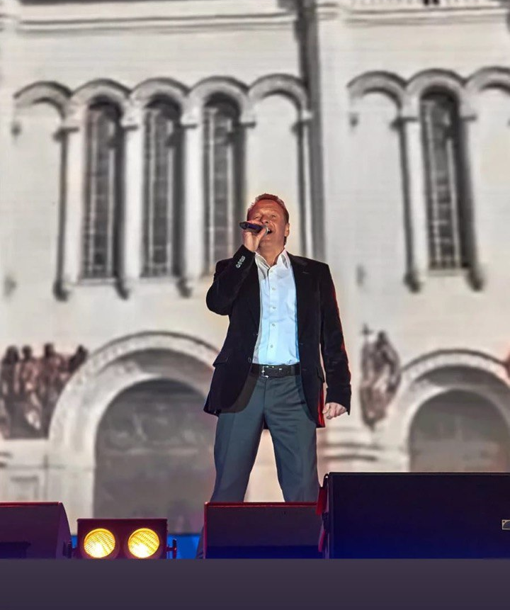
Шалаев Юрий Юрьевич
Лауреат фестиваля культуры и искусства «Юность»
Выступление на ведущих площадках г. Москвы и Московской области
Член жюри международных фестивалей-конкурсов от международной
Организации «Арт-интерфейст»
Член жюри международного фестиваля-конкурса «Ялтинский берег» г. Ялта

Slide 6
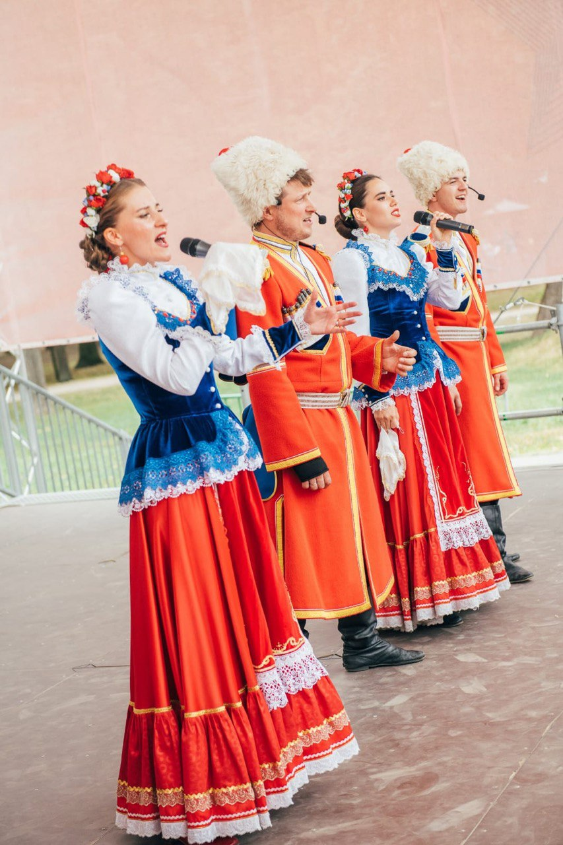
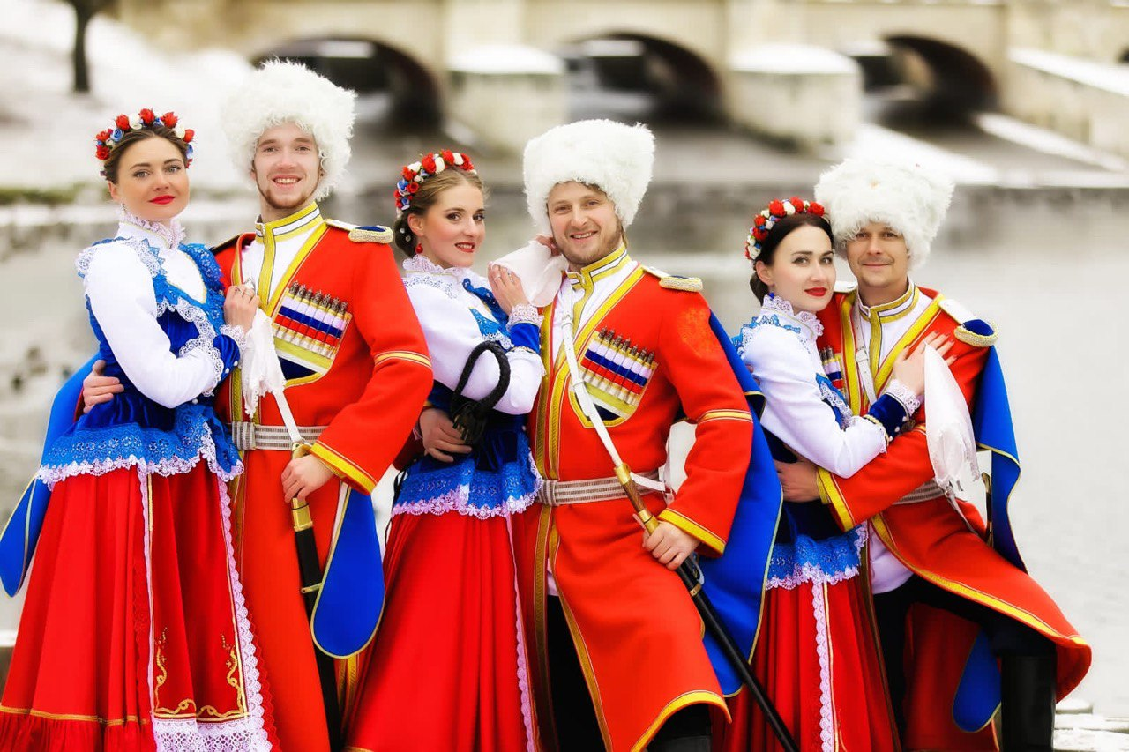
Народный ансамбль «МАТРЁНА АРТ»
Творческий, профессиональный коллектив, который собран из уникальных вокалистов, танцоров, виртуозных музыкантов. Ансамбль имеет большое количество выступлений на всевозможных концертах, фестивалях и престижных конкурсах Москвы и зарубежья. Приглашенные артисты на популярные телеканалы, такие как СТС, первый канал на телепередачу КВН и многие другие.

Slide 7
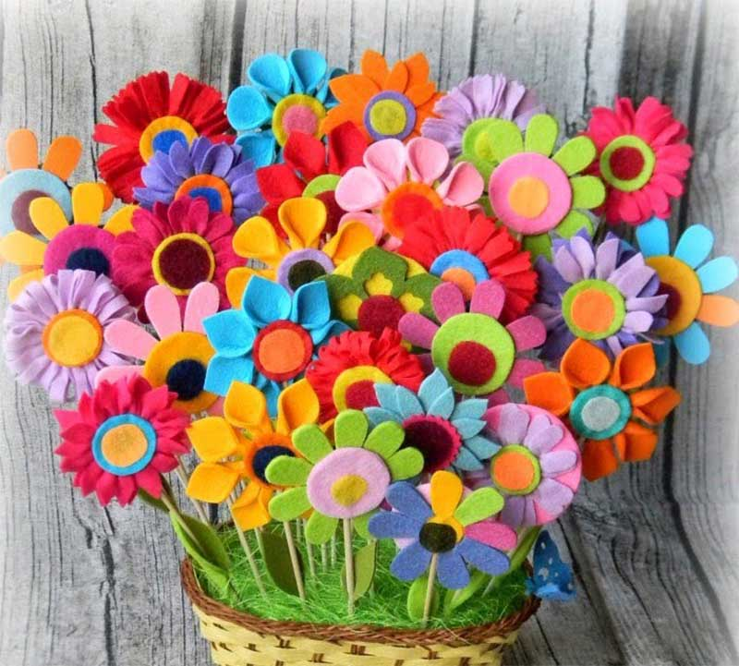
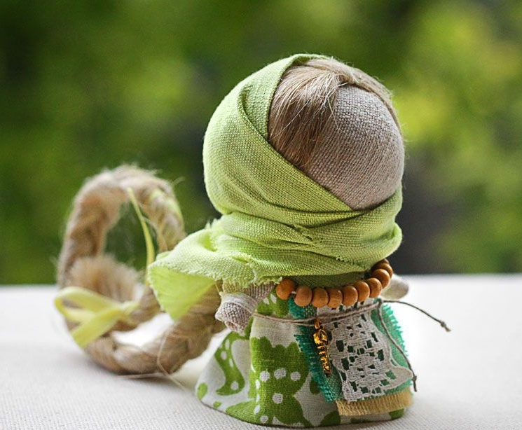
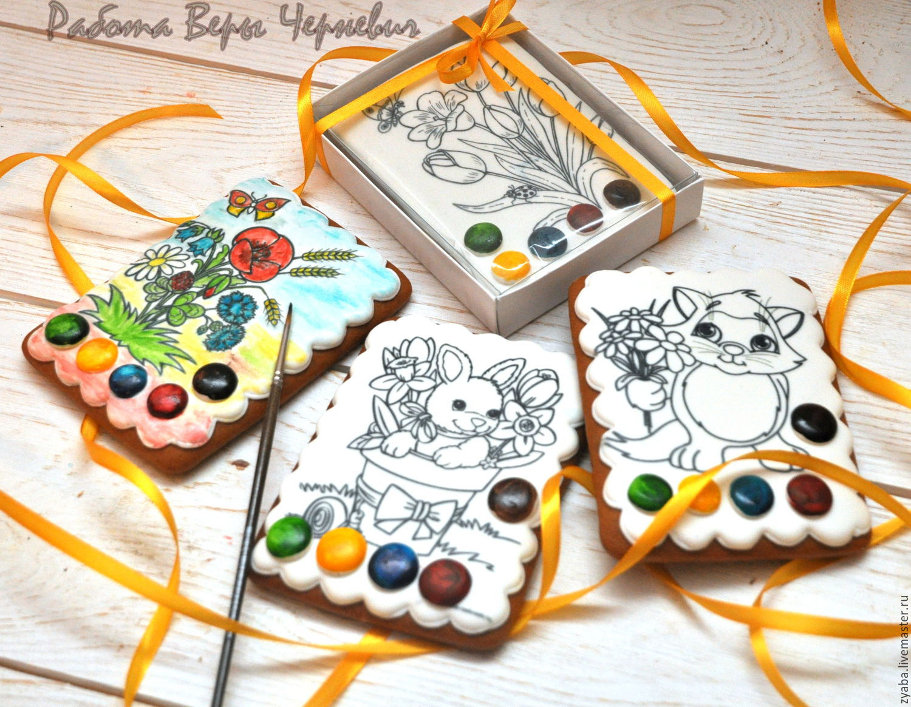
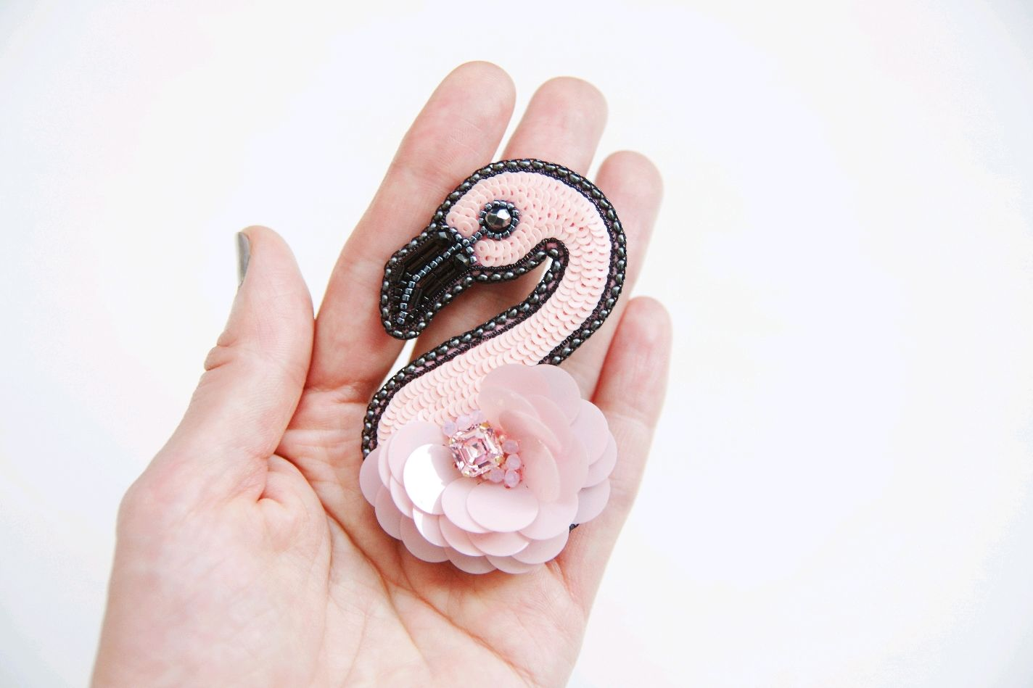
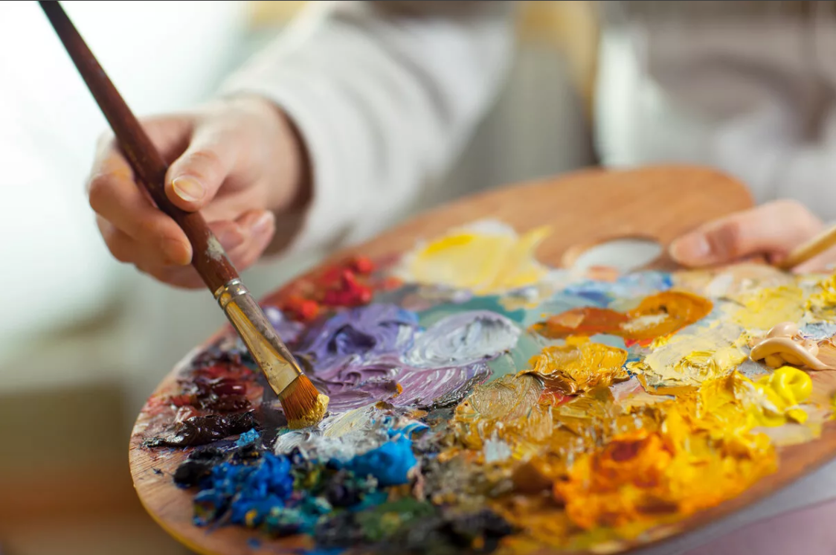
Мастер-классы
«Игрушка из подручных средств»
Изготовление народной обереговой куклы «Столбушки»
«Роспись имбирных пряников»
Изготовление брошей в стиле «Винтаж»
«Рисуем за один день»
05.09.2022
7

Slide 8
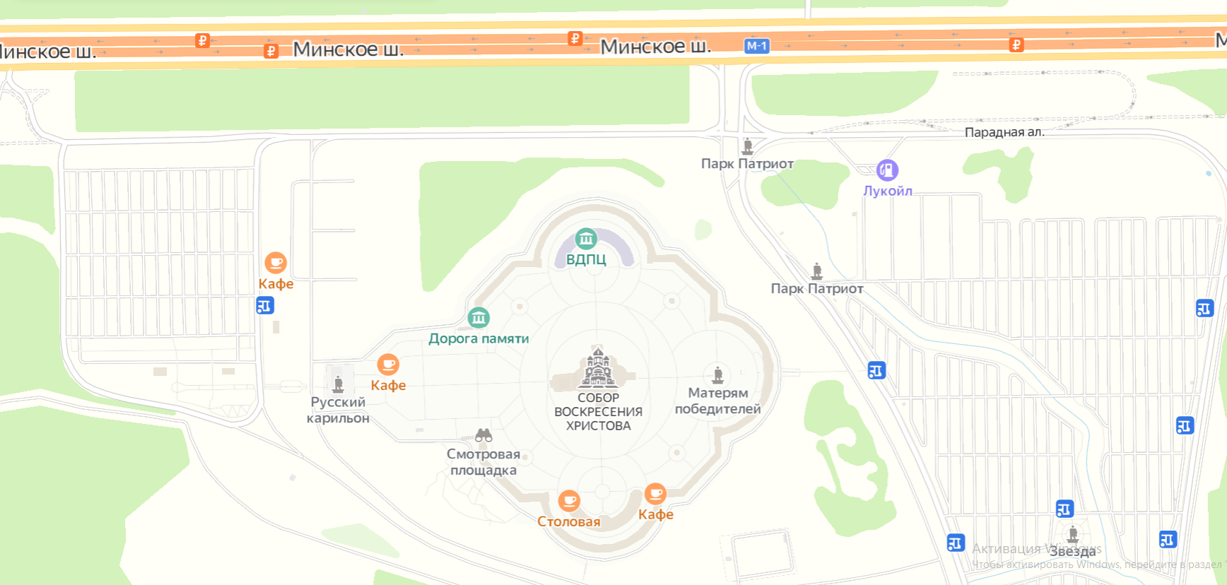
Зона парковки автобусов
Зона отдыха
Условные обозначения
Шатёр для мастер-классов (5*5м)
Точка сбора для потерявшихся
Шатёр для чаепития (10*10м)
Точка выдачи боксов с питанием
Сцена
Маршрут автобусов до парковки
Маршрут гостей до места проведения мероприятия

